Slide 1

Консолідований звіт з управління
НФГ ЕКСПРЕС ГРУП
2025 рік

Slide 2

Організаційна структура та опис діяльності
Небанківська фінансова група «ЕКСПРЕС ГРУП» об’єднує ТДВ «ЕКСПРЕС СТРАХУВАННЯ» та ТОВ «УКРАВТОЛІЗИНГ» – провідних гравців у сферах страхування та лізингу.
Групу створено 27.12.24 для посилення синергії між компаніями, що забезпечують комплексний фінансовий захист для фізичних і корпоративних клієнтів.
ТДВ «ЕКСПРЕС СТРАХУВАННЯ» – один з лідерів з автострахування з понад 17-річним досвідом, входить до складу УКРАВТО ГРУП і надає повний спектр страхових послуг із фокусом на КАСКО, ОСЦПВ, добровільну відповідальність та страхування майна. Призначене контролером НФГ відповідно до Рішення НБУ № 21/1827-рк від 27.12.2024 року.
ТОВ «УКРАВТОЛІЗИНГ» – компанія з досвідом з 2006 року, що пропонує вигідні лізингові рішення для фізичних осіб, бізнесу та корпоративного сектору, володіє часткою в статутному капіталі ТДВ «ЕКСПРЕС СТРАХУВАННЯ».
Чому обирають НФГ?
Комплексний підхід – страхування + лізинг від надійних партнерів.
Сервіс нового рівня – супровід, адаптований під реальні потреби.
Єдині цінності: надійність, прозорість, відповідальність.
Безперервний розвиток – ми впроваджуємо інновації, щоб наші клієнти отримували більше.
Ми не просто фінансуємо й страхуємо – ми формуємо довіру, що працює на вас.

Slide 3

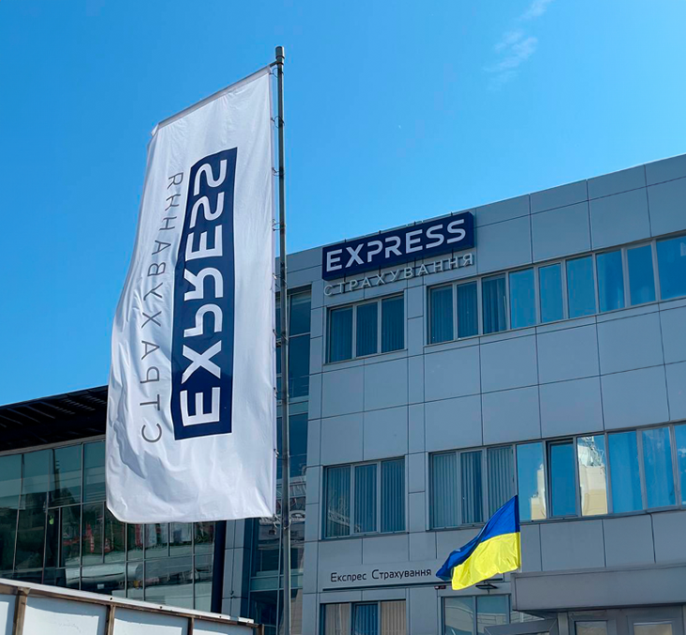
Результати діяльності
Минулий рік став періодом стабільної роботи та послідовного розвитку для компаній Небанківської фінансової групи. Ми не лише зберігали стабільність, а й демонстрували зростання, вдосконалювали внутрішні процеси та розширювали можливості підтримки для наших клієнтів.
Ми працюємо в синергії – поєднуючи експертизу в страхуванні та лізингу, формуємо комплексні рішення, які відповідають реальним потребам людей і бізнесу.
У 2025 році компанії Групи досягли таких результатів:
ТДВ «ЕКСПРЕС СТРАХУВАННЯ» уклала 153 тис. договорів страхування, що відповідає рівню попереднього року.
ТОВ «УКРАВТОЛІЗИНГ» збільшила портфель активних лізингових договорів у 2,1 рази.
Ми не просто об’єднали компанії – ми сформували єдиний простір фінансової підтримки.
Ми не зупиняємось: постійно вдосконалюємо процеси, автоматизуємо сервіси та розширюємо функціональність, щоб клієнти могли розраховувати на професійну допомогу у потрібний момент – без зволікань.
Найцінніше для нас – довіра клієнтів.
Це не просто слова – це щоденна відповідальність. Дякуємо кожному, хто обирає компанії Групи як надійних фінансових партнерів.
Ми завжди робимо більше: фінансуємо – страхуємо – супроводжуємо.
Для нас важлива не лише якість послуг, а й турбота про кожного клієнта.

Slide 4

Ліквідність та зобов’язання
Небанківська фінансова група регулярно проходить фінансовий аудит. Фінансова звітність компаній Групи підтверджується незалежним аудитором і демонструє стабільність та відповідність усім нормативам.
Достатність сформованих резервів і забезпечення виконання зобов’язань – ключові показники нашої стійкості.
У ТДВ «ЕКСПРЕС СТРАХУВАННЯ» – достатність визнаних страхових резервів для майбутніх виплат підтверджується щорічним звітом Актуарія.
У ТОВ «УКРАВТОЛІЗИНГ» – всі зобов’язання за договорами фінансового лізингу виконуються вчасно та в повному обсязі.
Коефіцієнт швидкої ліквідності (QR) ‒ 1,2
Коефіцієнт поточної ліквідності (CR) ‒ 1,3
Наша фінансова дисципліна – це запорука довіри з боку клієнтів, партнерів та регулятора.
Ми забезпечуємо не лише стійке сьогодення, а й надійне майбутнє.

Slide 5

Екологічні аспекти
Небанківська фінансова група «ЕКСПРЕС ГРУП» турбується про захист довкілля та не здійснює забруднення навколишнього середовища
раціонально використовуємо воду, споживаємо електроенергію
впроваджуємо аналітичну програму розрахунку енергоспоживання
контролюємо викиди парникових газів
проводимо заміну застарілої техніки на нову
проводимо утилізацію відходів
опалюємо об’єкти без використання кам’яного вугілля та деревини
здійснюємо перехід на світлодіодне освітлення
дотримуємося правил радіаційної безпеки
використовуємо енергоощадні технології
ведемо облік енергоносіїв

Slide 6

Соціальні аспекти та кадрова політика
Небанківська фінансова група, до складу якої входять ТДВ «ЕКСПРЕС СТРАХУВАННЯ» та ТОВ «УКРАВТОЛІЗИНГ», є соціально відповідальним роботодавцем. Ми дотримуємося усіх норм трудового законодавства, забезпечуємо гідні умови праці, підтримуємо професійний розвиток команди та формуємо культуру довіри, відкритості й підтримки.
Станом на 31.12.2024 року у компаніях Групи працює 281 особа.
Жінки становлять 75% колективу, що відображає культуру рівних можливостей у Групі.
10% співробітників Групи мають стаж роботи понад 10 років – це команда з глибокою експертизою та значним досвідом роботи в галузі.
Ми впроваджуємо сучасні підходи до управління персоналом:
дотримуємося принципів поваги до прав людини;
гарантуємо рівні можливості для всіх претендентів незалежно від віку та статі;
своєчасно виплачуємо заробітну плату та всі податки відповідно до законодавства України;
мотивуємо працівників на основі результатів;
постійно навчаємо команду, підвищуємо її кваліфікацію;
дбаємо про безпеку персоналу в умовах війни;
впроваджуємо гнучкі графіки та дистанційні формати роботи;
підтримуємо мобілізованих працівників і зберігаємо їхні робочі місця;
розвиваємо внутрішній кадровий резерв;
активно співпрацюємо із закладами освіти.

Slide 7

Ризики
В СВОЇЙ РОБОТІ МИ СТИКАЄМОСЬ ТА ПРАЦЮЄМО З НАСТУПНИМИ РИЗИКАМИ:
Іншими ризиками, які притаманні та виникають в процесі діяльності кожного учасника групи та можуть вплинути безпосередньо на можливість діяльності групи/учасника групи;
ризиком учасника групи - ризик виникнення негативного впливу на фінансовий стан кожного учасника групи, викликаний погіршенням фінансового стану іншого учасника групи;
ризиком достатності регулятивного капіталу, який відображає здатність учасників групи своєчасно і в повному обсязі розрахуватися за своїми зобов’язаннями, що виникають в процесі операційної діяльності кожного учасника групи.
операційними ризиками, які можуть призвести до виникнення збитків або недоотримання доходів унаслідок недоліків внутрішніх процесів, дій персоналу чи третіх осіб, збоїв інформаційних систем або впливу зовнішніх факторів, включаючи шахрайство, з боку працівників або інших осіб НБФГ/Учасника Групи;
ризиком концентрації, який може призвести до понесення втрат, виникнення збитків або недоотримання запланованих доходів, внаслідок нерівномірного скупчення активів, зобов’язань, операцій з контрагентами, інвестицій певної якості, галузевих ризиків, інших ризиків або їх поєднання;

Slide 8

Дослідження та інноваціЇ
Динаміка ринку фінансових послуг потребує системного аналізу, досліджень та впровадження нових рішень.
Ми аналізуємо розвиток ринку фінансових послуг:
загальні показники українського ринку страхування та лізингу;
оцінку ємності ринків, їх сегментацію та структуру;
тенденції розвитку світових фінансових ринків.
Ми вивчаємо потреби клієнтів:
поведінку клієнта на всіх етапах взаємодії з фінансовими компаніями Групи;
зміни у запитах споживачів сьогодні та у перспективі.
Ми шукаємо нові рішення та інновації:
розвиток онлайн-каналів продажу фінансових послуг;
цифровізацію внутрішніх процесів та ІТ-рішень.
Небанківська фінансова група «ЕКСПРЕС ГРУП» на постійній основі проводить дослідження ринку, зосереджуючись насамперед на запитах і потребах клієнтів та пошуку ефективних організаційних і технологічних рішень.

Slide 9

Фінансові інвестиції
МИ ІНВЕСТУЄМО В:
ТЕХНОЛОГІЇ ТА ЦИФРОВІ РІШЕННЯ
РОЗВИТОК ПЕРСОНАЛУ
РОЗШИРЕННЯ МАТЕРІАЛЬНО-ТЕХНІЧНОЇ БАЗИ
РОЗВИТОК СЕРВІСНОЇ ІНФРАСТРУКТУРИ
КІБЕРБЕЗПЕКУ ТА ЗАХИСТ ДАНИХ
ФІНАНСОВУ СТАБІЛЬНІСТЬ

Slide 10

Перспективи розвитку
Незважаючи на складні економічні і безпекові умови, Небанківська фінансова група «ЕКСПРЕС ГРУП» продовжує реалізовувати стратегічні плани розвитку. З метою досягнення довгострокових цілей Група планує проваджувати ключові стратегічні проєкти:
адаптація операційної моделі з урахуванням воєнних ризиків та оптимізація ключових бізнес-процесів
модернізація ІТ-інфраструктури та впровадження нових цифрових рішень
розвиток партнерських відносин із партнерами та підрядниками
розробка нових рішень для подальшого розвитку бізнесу
ефективне управління майном та оптимізація використання активів
розвиток системи підбору, навчання та розвитку персоналу
Перспективи розвитку значною мірою залежать від економічної, соціальної та безпекової ситуації в країні. Водночас Група послідовно реалізовує визначені стратегічні напрями розвитку.

